Slide 1
Rijkswaterstaat
Uitvoeringsorganisatie van het ministerie van Infrastructuur en Waterstaat

Slide 2
Inhoud
Rijkswaterstaat
Al meer dan 2 eeuwen oud
Missie
Waar is Rijkswaterstaat verantwoordelijk voor:
Hoofdwegen
Hoofdvaarwegen
Hoofdwatersystemen
…
…
…

Slide 3
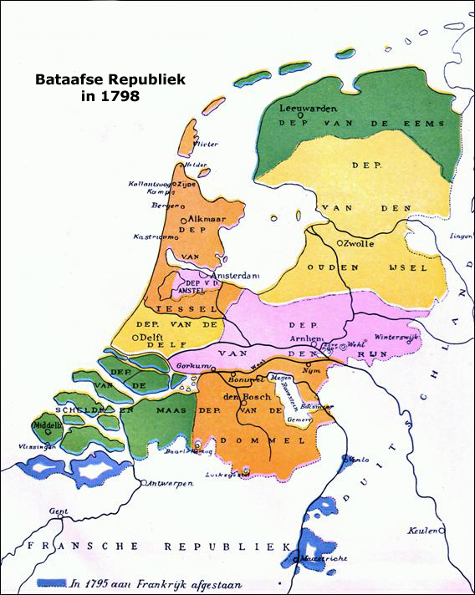
Rijkswaterstaat, al meer dan 2 eeuwen oud
Opgericht op 24 mei 1798 bij de vaststelling van het ‘Plan tot
beheeringe van den Waterstaat
der Bataafse Republiek’
Alle waterstaatszaken worden vanaf
dat moment centraal geregeld
Notes:
Kijk voor meer informatie op www.rijkswaterstaat.nl of www.rijkswaterstaat.nl/jeugd.

Slide 4
Missie
‘Rijkswaterstaat is de uitvoeringsorganisatie van het ministerie van Infrastructuur en Waterstaat. We beheren en ontwikkelen de rijkswegen, -vaarwegen en -wateren en zetten in op een duurzame leefomgeving.
Samen met anderen werken we aan een land dat beschermd is tegen overstromingen. Waar voldoende groen is en voldoende en schoon water. En waar je vlot en veilig van A naar B kunt.
Samenwerken aan een veilig, leefbaar en bereikbaar Nederland. Dat is Rijkswaterstaat.’

Slide 5
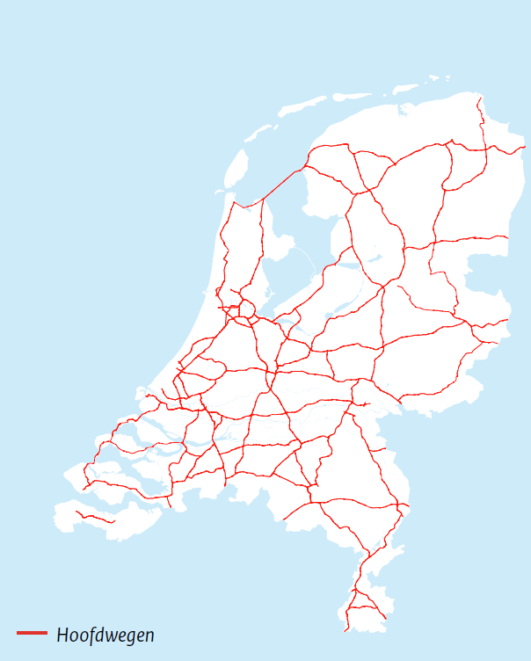
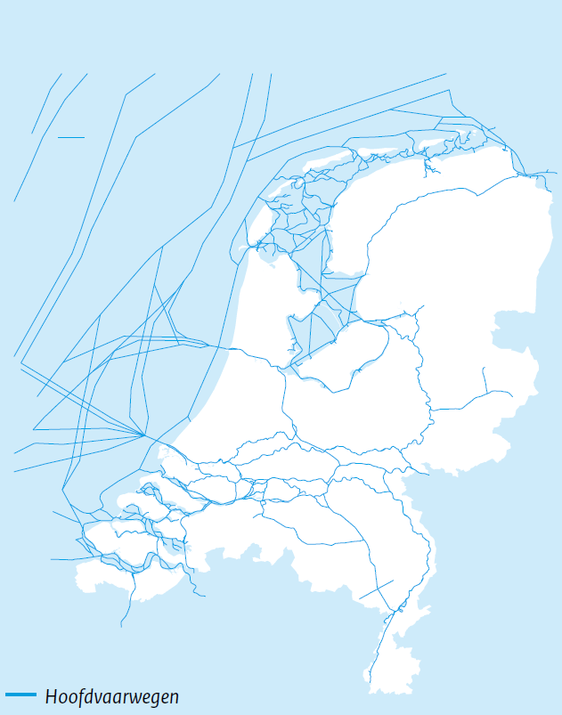
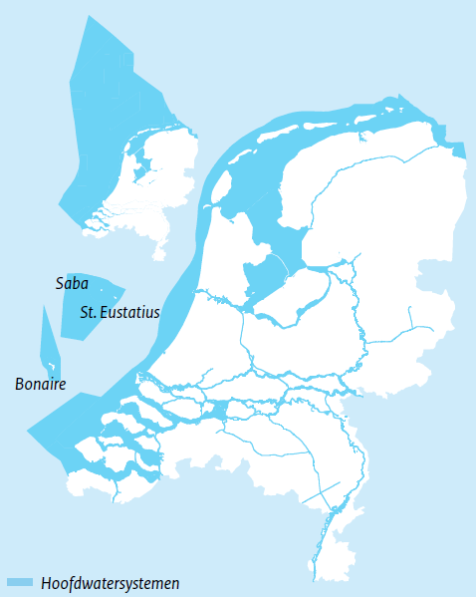
Waar is Rijkswaterstaat verantwoordelijk voor:
Notes:
Hoofdwegen: Rijkswaterstaat is in Nederland verantwoordelijk voor de autosnelwegen (wegen die beginnen met een A) en een aantal niet-autosnelwegen (wegen die beginnen met een N).
Hoofdvaarwegen en hoofdvaarwegensystemen: Naast een flink aantal wegen, is Rijkswaterstaat ook verantwoordelijk voor de grote rivieren, kanalen, meren in en zeeën van Nederland.

Slide 6
Hoofdwegennet (1)
3.084 km snelweg (A-weg) en autoweg (N-weg)
1.612 km op- en afritten + verbindingswegen
239 km spitsstroken
2.927 viaducten
898 ecoducten + faunapassages
20 tunnels
17 aquaducten
Notes:
Cijfers 2024

Slide 7
Hoofdwegennet (2)
5 regionale verkeerscentrales + 1 landelijk verkeerscentrum (VCNL)
106 rijbaanbrede Dynamische Route Informatie Panelen (DRIP’s)
315 berm-DRIP’s
2.954 videocamerasystemen
78.436 hectometerborden
953 km geluidwerende voorzieningen
Notes:
Cijfers 2024

Slide 8
Hoofdwegennet (3)
De maatschappelijke opgave
groeiende verkeersdrukte en een beperkte wegcapaciteit
De aanpak van Rijkswaterstaat
op orde houden van het bestaande wegennet
mobiliteitsaanpak in (en samen met) de regio
verkeersmanagement
incidentmanagement

Slide 9
Hoofdwegennet (4)
Verkeersmanagementtaken van Rijkswaterstaat
landelijke regie op de verkeersstromen
landelijke coördinatie van wegwerkzaamheden
het leveren van actuele en betrouwbare verkeersinformatie
het ontwikkelen van innovatieve en praktische verkeerssystemen (pilots met de markt en andere wegbeheerders)

Slide 10
Hoofdvaarwegennet (1)
3.540 km kanalen en rivieren
127 sluiskolken
88 sluiscomplexen
6 stormvloedkeringen
344 bruggen
21 gemalen
10 stuwcomplexen
23 vispassages
Notes:
Cijfers 2024

Slide 11
Hoofdvaarwegennet (2)
12 verkeersposten / -centrales
153 radarposten
23 vuurtorens
6.612 bakens / lichtlijnen / opstanden
1.625 camera’s
220 watermeetstations
Notes:
Cijfers 2024

Slide 12
Hoofdvaarwegennet (3)
Het maatschappelijke doel
Nederland blijft op transportgebied de voordeur van Europa
De Nederlandse binnenvaart ontwikkelt zich verder tot een vitale, milieuvriendelijke en energiezuinige motor van onze transporteconomie
Vlot en veilig verkeer op de steeds intensiever gebruikte transportcorridor

Slide 13
Hoofdvaarwegennet (4)
De aanpak van Rijkswaterstaat
Aanleg, beheer en onderhoud vaarwegen, oevers, sluizen en bruggen
Capaciteitsvergrotend onderhoud aan grote transportcorridors
Levering van bruikbare verkeers- en nautische informatie
Incidentmanagement en milieuhandhaving
Verkeersmanagement op de vaarweg (publiek- en corridorgericht)

Slide 14
Hoofdwatersystemen (1)
90.213 km² oppervlaktewater
202 km dijken, dammen en duinen
6 stormvloedkeringen
Afsluitdijk en Houtribdijk
Notes:
Cijfers 2024

Slide 15
Hoofdwatersystemen (2)
De maatschappelijke opgaven
Meer stormen en hevigere buien in Nederland als gevolg van voortgaande klimaatverandering
Stijgende zeespiegel
Dalende bodem
Vervuild oppervlaktewater
Watergebruikers hebben behoefte aan schoon en voldoende water voor
natuur, drinkwatervoorziening, landbouw, visserij, scheepvaart,
recreatie en industrie.

Slide 16
Hoofdwatersystemen (3)
De aanpak van Rijkswaterstaat
Vasthouden en bergen van water
Dynamisch handhaven van de kustlijn met zandsuppleties
Ruimte voor de rivier
Dijkversterkingen
Verdelen van water en reguleren van waterstanden
Voorkomen en terugdringen van oppervlaktewatervervuiling
Natuurvriendelijk beheer van de watersystemen en oevers

Slide 17
Je kunt nog meer dia’s toevoegen
Kijk voor meer informatie op www.rijkswaterstaat.nl/jeugd

Slide 18
Je kunt nog meer dia’s toevoegen

Slide 19
Je kunt nog meer dia’s toevoegen

